Slide 1
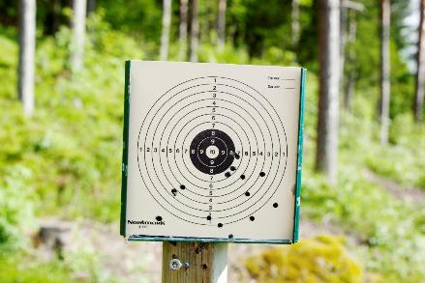
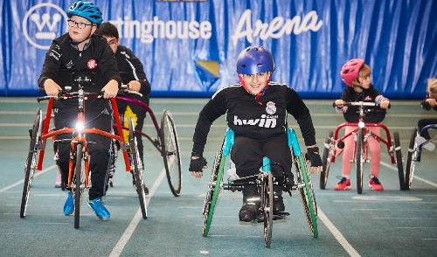
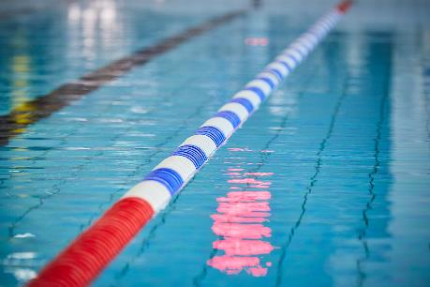
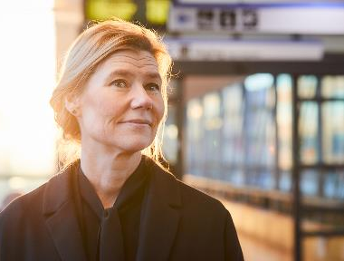
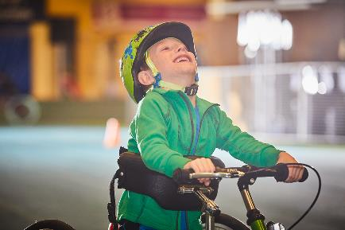
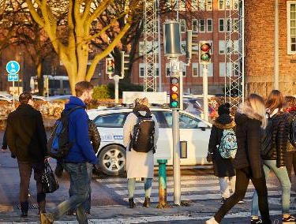
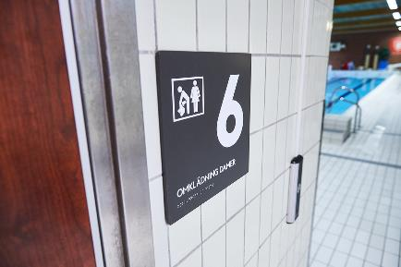
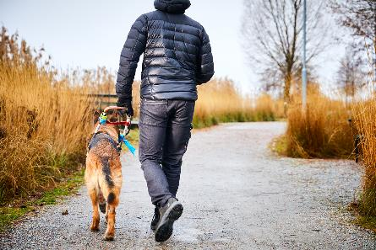
Aktiv fritid

Slide 2

Idag
Kort om regeringsuppdraget
Preliminära resultat från Rivkraft
Gemensam diskussion
Lokala och regionala exempel för att främja tillgång till
a) hjälpmedel för fritidsaktiviteter
b) fritidsaktiviteter
Exempel på nationellt verksamma organisationer, föreningar och privata aktörer som ordnar aktiviteter för alla att göra?
Enkäter/aktiviteter respektive organisation genomfört?
Vanliga hinder?
Fonder och stiftelser inköp hjälpmedel?
Kommande möten

Slide 3
Idag
Kort om regeringsuppdraget
Preliminära resultat från Rivkraft
Gemensam diskussion
Lokala och regionala exempel för att främja tillgång till
a) hjälpmedel för fritidsaktiviteter
b) fritidsaktiviteter
Exempel på nationellt verksamma organisationer, föreningar och privata aktörer som ordnar aktiviteter för alla att göra?
Enkäter/aktiviteter respektive organisation genomfört?
Vanliga hinder?
Fonder och stiftelser inköp hjälpmedel?
Kommande möten

Slide 4
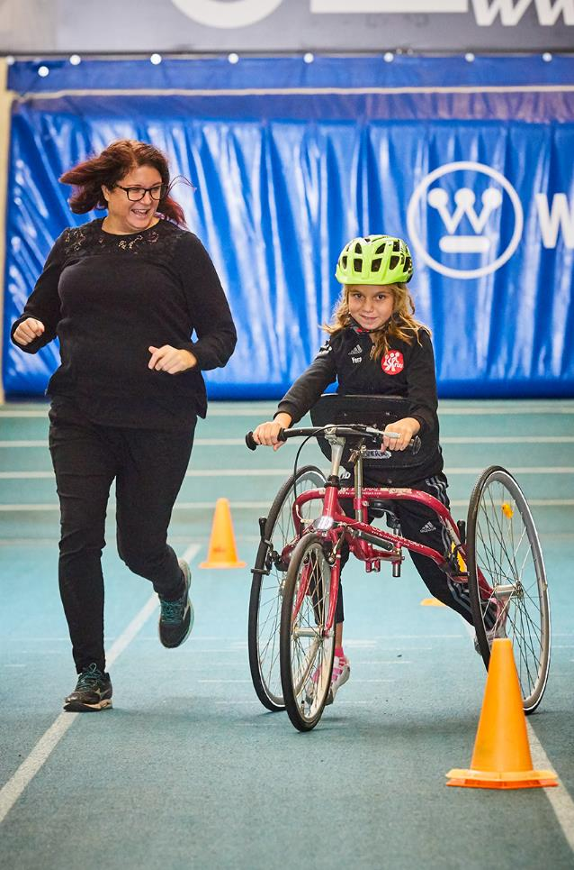
Uppdraget
Kartlägga lokala och regionala insatser för ökad tillgång till*:
hjälpmedel eller teknikbaserade stöd för en aktiv fritid
fritidsaktiviteter i allmänhet
*Ingår att kartlägga skillnader utifrån ålder och kön
Notes:
Syftet: att kartlägga tillgången till en aktiv fritid för personer med funktionsnedsättning
Rapporteras 31 mars 2020
Budget 2 miljoner
Utpekade samverkansaktörer: Folkhälsomyndigheten, Myndigheten för ungdoms- och civilrättsfrågor, SKL

Slide 5
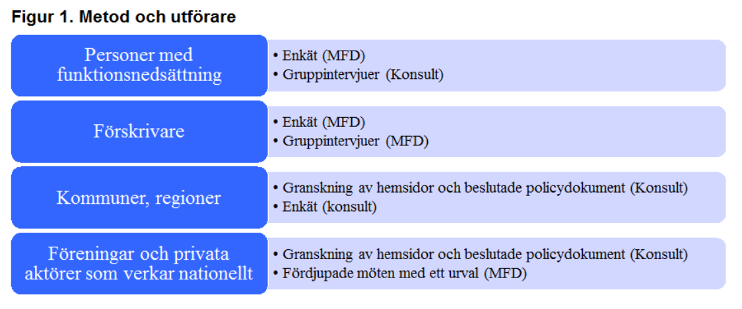

Slide 6
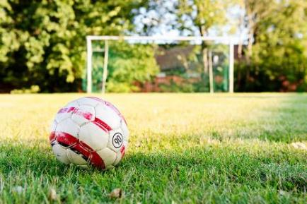
Målbild av leverans
Rapport med resultat från undersökningarna
Tre webbsända/inspelade seminarier
Löpande ”smågodis”/goda exempel på lokala och regionala insatser

Slide 7
Idag
Kort om regeringsuppdraget
Preliminära resultat från Rivkraft
Gemensam diskussion
Lokala och regionala exempel för att främja tillgång till
a) hjälpmedel för fritidsaktiviteter
b) fritidsaktiviteter
Exempel på nationellt verksamma organisationer, föreningar och privata aktörer som ordnar aktiviteter för alla att göra?
Enkäter/aktiviteter respektive organisation genomfört?
Vanliga hinder?
Fonder och stiftelser inköp hjälpmedel?
Kommande möten

Slide 8
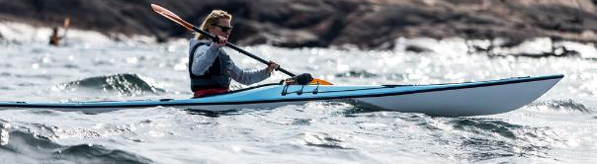
Bakgrund Rivkraft
Enkäten besvarades under perioden 22 maj – 6 juni 2019
Totalt svarade 2260 personer (73 % ♀, 25 % ♂, 2 % annat)
Självrekryterad svarspanel

Slide 9
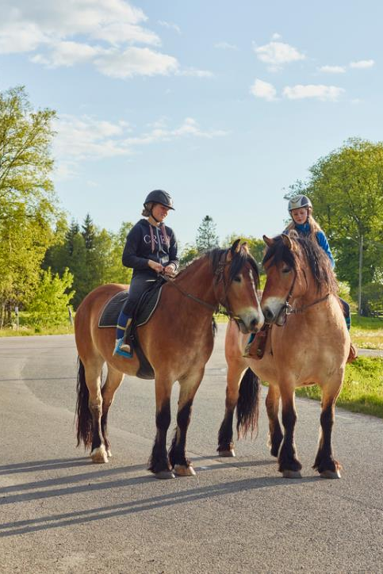
Att göra eller inte göra
66% gör någon fritidsaktivitet
Av de som inte gör något vill 58% göra något (högre andel kvinnor än män)
Främsta hindret att inte göra något är:
Har inte råd (främst yngre kvinnor)
Har ingen vän eller bekant att göra med (främst yngre)
Svårt att ta sig till olika platser

Slide 10
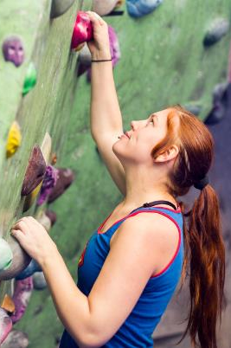
Anordnade aktiviteter
Av de som gör fritidsaktiviteter - ca hälften gör saker arrangerade av idrotts- eller kulturföreningar, studieförbund, klubbar eller liknande.
De som inte har anordnade aktiviteter upplever att
de inte har råd (40% ♀, 21 % ♂)
aktiviteterna inte är tillgängliga (29% ♀, 18% ♂)
de har svårt att ta sig dit (25% ♀, 14% ♂)
de är rädda för att bli dåligt bemött (18% ♀, 10% ♂)
de inte har någon vän eller bekant att gå med (främst yngre kvinnor)
Av de som gör fritidsaktiviteter - ca en tredjedel gör saker helt eller delvis anpassade efter personer med funktionsnedsättning. Var sjätte har aktiviteter som inte är anpassade men skulle behöva det.
Notes:
Sista ounkten: 64 procent av de som utövar aktiviteter som är specialanpassade för personer med funktionsnedsättning är helt eller delvis nöjda med sin fritid. Inte lika stor andel som är nöjda av de som anger att deras aktiviteter skulle behöva vara anpassade.

Slide 11
”Ensamheten gör att jag inte orkar eller vågar”
“Har tidigare testat aktiviteter anpassade för personer med npf, men kände mig obekväm med de andra deltagarna. Kunde ej bli vän med dem pga att jag är blyg, har ångest och de var väldigt påstridiga. Ledarna verkade inte förstå detta.”

Slide 12
Vill göra fler aktiviteter eller andra
De som gör aktiviteter men vill göra mer eller annat uppger att följande saker hindrar:
Har inte råd (42%)
Inte tillgängliga eller anpassade för mig (37%. Främst äldre kvinnor)
Har svårt att ta mig till olika platser (32%)
Inge vän/bekant att göra med (27%)
Fritidsaktiviteterna finns inte där jag bor (20%)
Rädd att bli dåligt bemött (20%)
Jag har inte de hjälpmedel jag behöver (15%)
Jag har inte det stöd jag behöver, t ex tolk, ledsagning, assistent (15%)

Slide 13
Hjälpmedel för aktiviteter på fritiden
32 procent anger att de har behov av hjälpmedel för att delta i aktiviteter på fritiden
Av de med behov:
45 procent har de hjälpmedel de behöver
38 procent har hjälpmedel men behöver andra/fler
15 procent har inga hjälpmedel
De som har de hjälpmedel de behöver - mycket eller ganska nöjda med sin fritid
De som saknar hjälpmedel trots behov - ganska eller mycket missnöjda med sin fritid
Notes:
45%: Av de som har de hjälpmedel de behöver – stor andel angett att de inte är intresserad av att göra fler eller andra saker på sin fritid.
38% + 15%: Stor andel av de som inte har några hjälpmedel har angett att de skulle vilja ha fler och andra fritidsaktiviteter att göra.

Slide 14
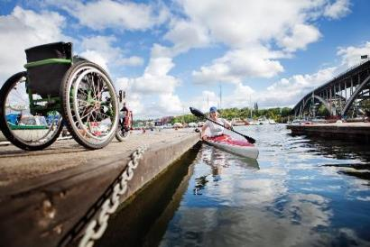
Hjälpmedel för aktiviteter på fritiden
Av de som har hjälpmedel att använda på fritiden har:
Drygt hälften köpt hjälpmedlen själv
Drygt hälften fått hjälpmedlen förskrivna
Fått genom bekant eller fond (8 %)
Hyra eller låna från klubb, förening, vän (ovanligt)

Slide 15
Fått förskrivet
”Manuell rullstol som jag även har i vardagen. Skulle behöva en stol som jag bara har till mitt idrottsutövande”
”Elrullstol kanske man kan räkna in eftersom den är en förutsättning för mig att kunna förflytta mig över huvudtaget”
”Formgjutna öronproppar som krävs för att klara av den högljudda miljön på gymmet”

Slide 16
Köpt själv
”en sportrullstol för att kunna hålla på med rullstolshandboll och rullstolsinnebandy”
”jag använder mobilen med timer, kalender, och en app som påminner mig vad jag ska göra steg för steg”
”Västar där det står Synskada och Ledsagare vid löpning”
”sele för att komma på och av hästen”

Slide 17
Idag
Kort om regeringsuppdraget
Preliminära resultat från Rivkraft
Gemensam diskussion
Lokala och regionala exempel för att främja tillgång till
a) hjälpmedel för fritidsaktiviteter
b) fritidsaktiviteter
Exempel på nationellt verksamma organisationer, föreningar och privata aktörer som ordnar aktiviteter för alla att göra?
Enkäter/aktiviteter respektive organisation genomfört?
Vanliga hinder?
Fonder och stiftelser inköp hjälpmedel?
Kommande möten

Slide 18
Idag
Kort om regeringsuppdraget
Preliminära resultat från Rivkraft
Gemensam diskussion
Lokala och regionala exempel för att främja tillgång till
a) hjälpmedel för fritidsaktiviteter
b) fritidsaktiviteter
Exempel på nationellt verksamma organisationer, föreningar och privata aktörer som ordnar aktiviteter för alla att göra?
Enkäter/aktiviteter respektive organisation genomfört?
Vanliga hinder?
Fonder och stiftelser inköp hjälpmedel?
Kommande möten

Slide 19
Kommande möten höst 2019
15 okt klockan 9.30-11.00
Clarion hotell sign, Östra Järnvägsgatan 35 i Stockholm.
Anmäl dig gärna till frukostseminarium mellan 8.00-9.00 om resultat från Rivkraft och gruppintervjuer.
25 nov 9.30-11.00
Stockholm City Conference Centre, Drottninggatan 71b i Stockholm.
Anmäl dig gärna till frukostseminarium 8.00-9.00 om resultat från förskrivarenkät.
11 dec 9.30-11.00 Clarion Sign
Clarion hotell sign, Östra Järnvägsgatan 35 i Stockholm.
Anmäl dig gärna till frukostseminarium mellan 8.00-9.00 om granskning av lokala och regionala satsningar.

Slide 20
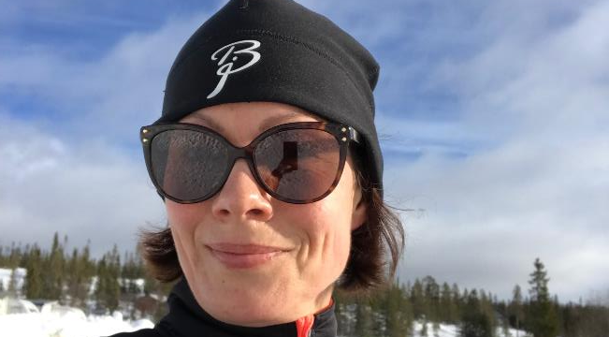
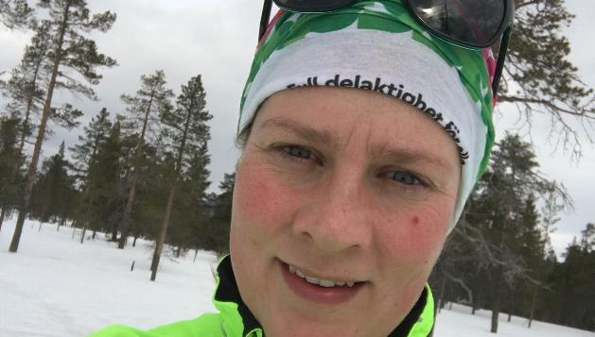
Kontakta oss gärna
Erika Dahlin eller Erika Johansson
erika.dahlin@mfd.se erika.johansson@mfd.se

